Slide 1

MonEDSC
Application mobile pour les employés d’EDSC
31 août 2021

Slide 2


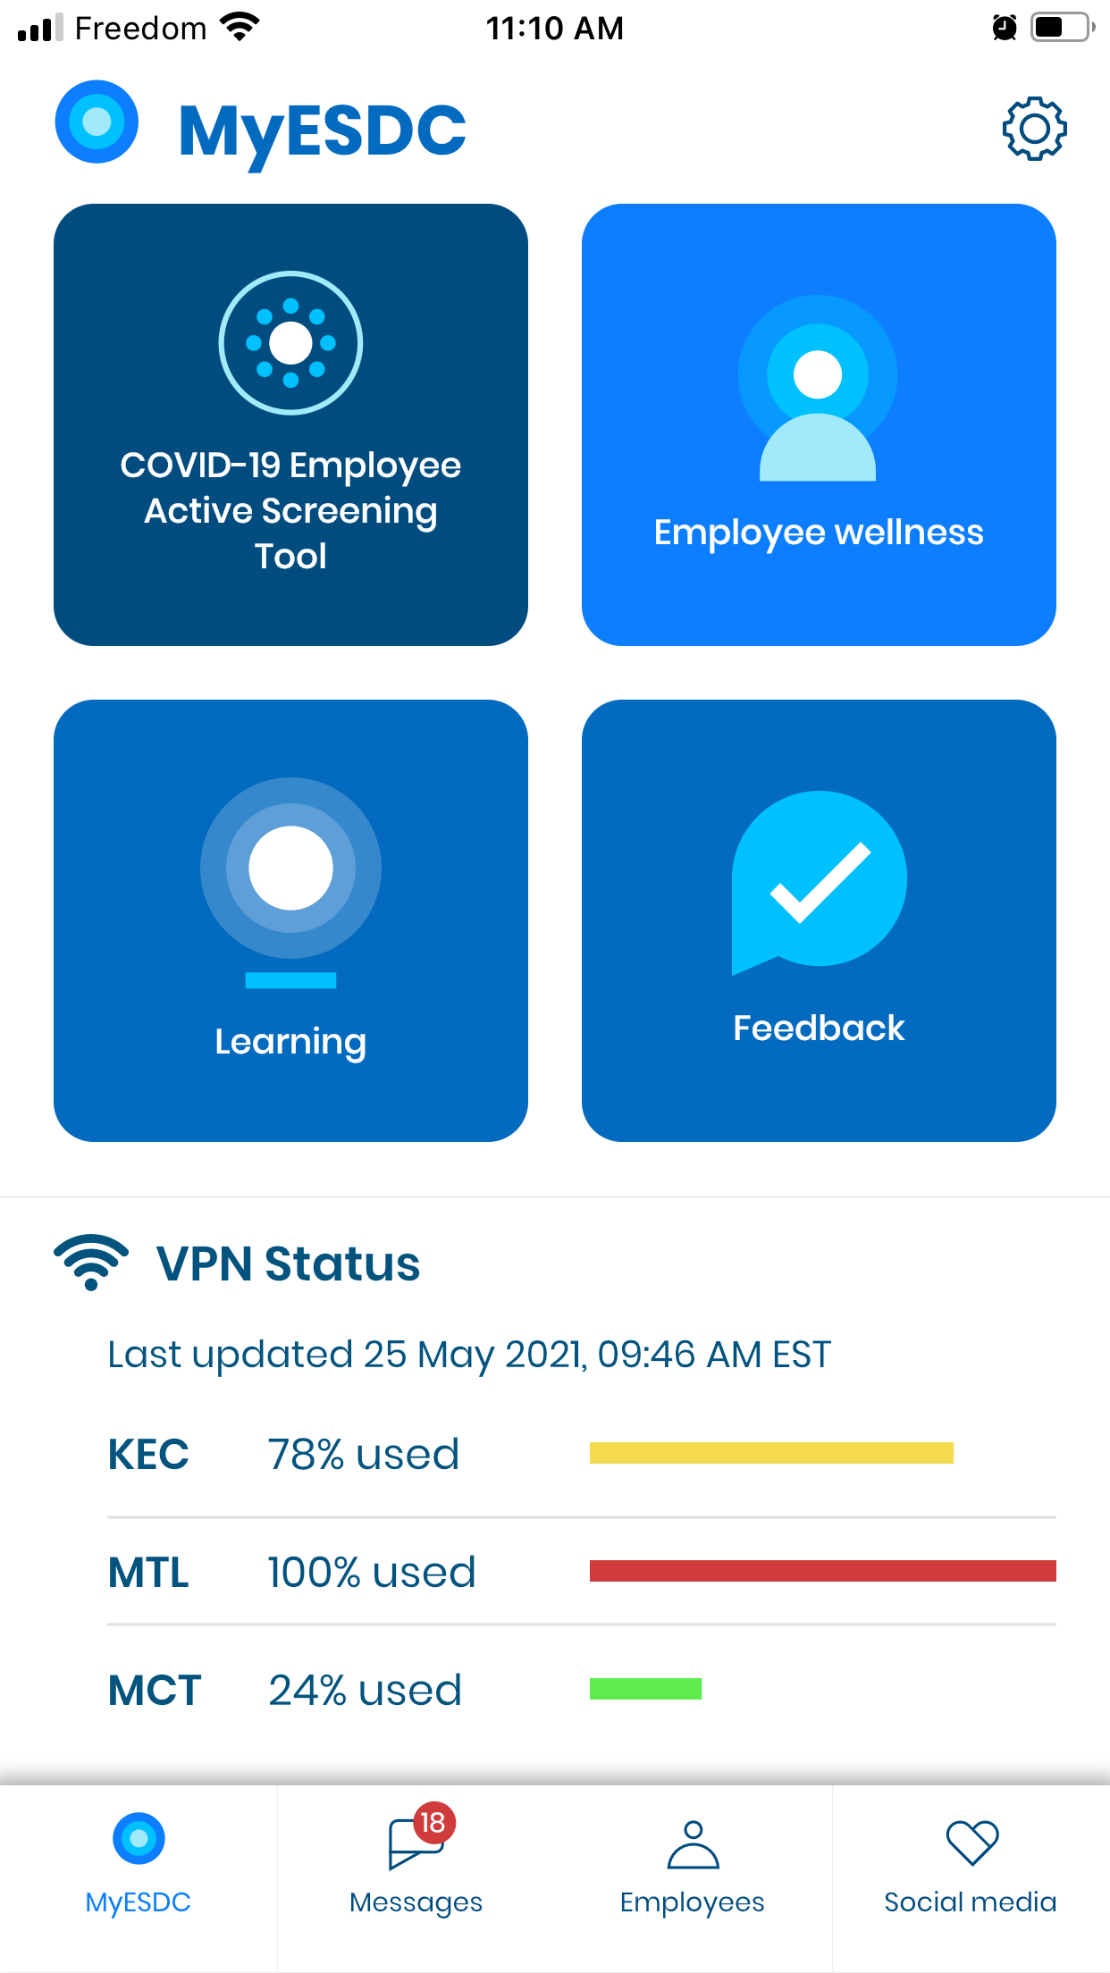
  Vision du projet : Fournir aux employés d’EDSC un canal de communication hors réseau pour obtenir des informations et des outils essentiels à tout moment et en tout lieu.
Utilisateurs :
Les employés d’EDSC (y compris Service Canada et le Programme du travail), à partir d’appareils mobiles personnels ou fournis par le Ministère.

Slide 3
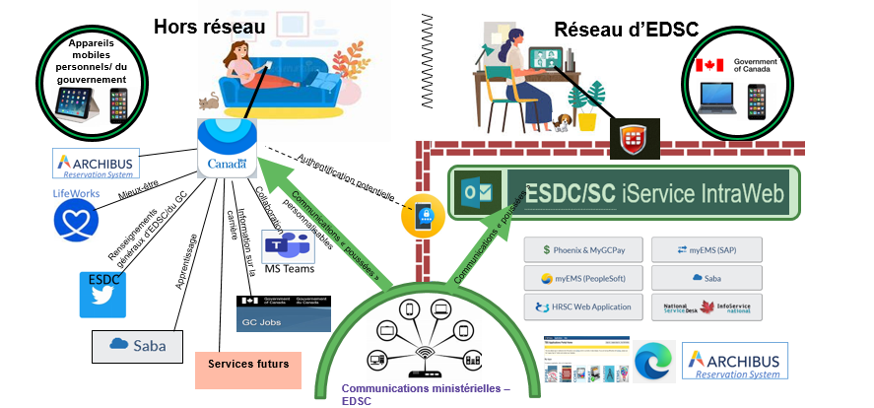
Communication avec les employés d’EDSC – Mon EDSC PMV

Slide 4



... de quoi s’agit‑il?
Ce dont il s’agit
Ce dont il ne s’agit pas
Caractéristiques
Outil de communication complémentaire/facultatif (le téléchargement et l’utilisation ne sont pas obligatoires)
Outil conçu par les employés pour les employés, et dont les prochaines versions reposeront sur les commentaires des utilisateurs
Accessible et bilingue
Accessible hors réseau tous les jours, 24 heures sur 24, même en cas de panne du réseau
Canal de communication pratique et convivial pour les employés leur permettant d’accéder à l’information, aux ressources et aux outils du gouvernement du Canada
Répertoire central pour la collecte ou le traitement de renseignements personnels ou protégés (aucun renseignement personnel n’est recueilli ou conservé)
Substitut aux outils de communication existants
Réplique de l’information qui existe déjà ou disponible ailleurs
Outil de collaboration ou de messagerie
Aucune ouverture de session/authentification requise
Accès direct à l’Outil de dépistage actif de la COVID‑19 pour les employés
Notifications pour les messages ministériels urgents et non urgents
Liens vers les outils/ressources/médias sociaux d’EDSC hors réseau existants
Coordonnées téléphoniques des ressources de la fonction publique
État du réseau en temps réel pour les trois serveurs RPV
Fonction de rétroaction de l’utilisateur

Slide 5


Consultation et stratégie de mobilisation des employés
Mobilisation rapide des intervenants
Octobre et novembre 2020
Consultation avec le MDN sur l’application GO-RH
Janvier 2021
Consultation sur l’application Guichet-Emplois
Mars 2021
Essais d’acceptation par les utilisateurs (EAU)
Mai 2020
Participation et consultation des employés à une plus grande échelle
Juin 2021 et par la suite
MonEDSC
(PPPV1)
Prélancement – juin 2021
Photo iPhone : Cette photo, dont l’auteur est inconnu, est visée par la licence CC BY-SA-NC.

Slide 6
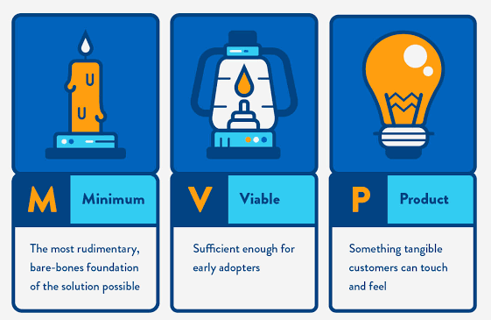
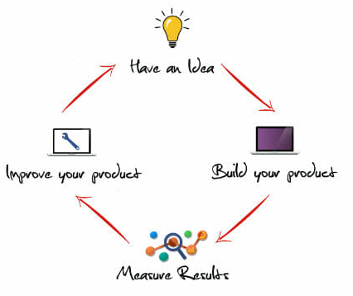
Il s’agit du plus petit produit viable (PPPV), et non d’un produit parfait!
  Mesure d’atténuation des risques visant à réduire la complexité du projet et à permettre de « tester » l’idée sans avoir besoin de la totalité des fonds nécessaires dès le départ.
Notes:
Nous souhaitons faire de notre produit un plus petit produit viable afin de pouvoir le déployer sans avoir besoin de la totalité des fonds nécessaires dès le départ pour le tester rapidement, récolter des commentaires et s’appuyer sur ces derniers pour améliorer notre produit. Nous ne cherchons pas la perfection. Si nous attendons trop longtemps avant de déployer un produit tangible, celui-ci pourrait être obsolète au moment de son déploiement.

Slide 7

Démonstration de l’application MonEDSC
L’idée s’est concrétisée!
Voyons comment fonctionne l’application...

Slide 8


Où se trouve l’information pour les utilisateurs de l’application MonEDSC?
Les utilisateurs peuvent consulter la nouvelle page Web iService MonEDSC pour y trouver :
    des renseignements généraux;
    une foire aux questions;
    un formulaire d’inscription en ligne pour l’envoi de messages.
Les utilisateurs pourront télécharger gratuitement l’application à partir des boutiques en ligne Google Play et App Store d’Apple.

Slide 9
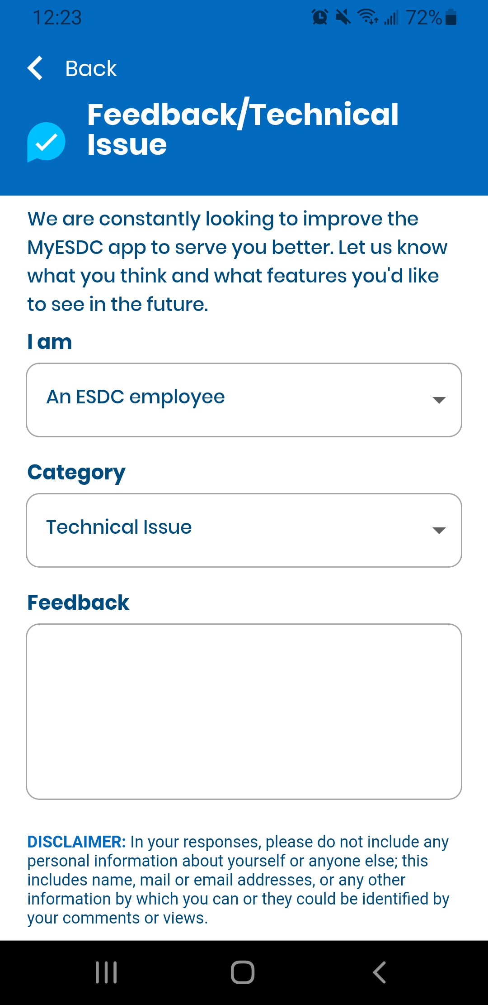
Comment un employé peut-il obtenir de l’aide?
Il existe deux (2) options :
- suivre les instructions sur la page iService (ci-dessous) OU
- utiliser les fonctions des commentaires de l’application

Slide 10
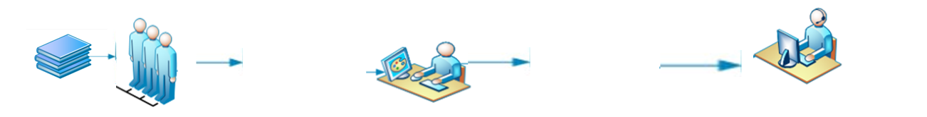
Rôles et responsabilités
  Présentation du contenu
  (secteurs d’activité)
  Remplit le formulaire de demande et la liste de vérification
  Rédige le message ou l’avis qu’examine la DGAPRI ou le service des communications de la région, selon le cas
  Sollicite au besoin l’autorisation d’utiliser des logos (marques de commerce) lorsqu’il demande l’ajout de nouveaux accès ou liens
  Sollicite l’autorisation du secteur d’activité
  Soumet le contenu approuvé au responsable de l’application
  Responsable/éditeur de l’application
  (SMA, DGSRH)
  Niveau du directeur (à déterminer), DGSRH
  Révise et modifie le contenu soumis par l’approbateur de contenu et en approuve la version définitive
  Indique sur le formulaire de la demande qu’elle satisfait aux exigences de la liste de vérification
  Publie le contenu des messages sur le serveur Web en ligne
  Soutien technique et maintenance de l’application
  (DGIIT)
  Participe à titre d’expert en la matière à l’exploitation quotidienne de l’application
  Examine, modifie ou adapte le contenu approuvé par le responsable de l’application pour qu’il soit conforme aux politiques et procédures établies par les Règles pour l’accessibilité des contenus Web WCAG 2.1
  Agit à titre d’éditeur substitut de la DGSRH

Slide 11
Quelles sont les prochaines étapes?
Nous allons continuer à grandir et à nous améliorer... et nous avons besoin de votre contribution!

Slide 12
Version future 2.0 de MonEDSC
De nombreuses occasions fonctionnelles nouvelles et en évolution rapide sont identifiées (c.-à-d. SGED, LifeWorks, intégration, recrutement, pannes informatiques, etc.).
L’application MonEDSC continue d’être mise à jour en fonction des commentaires des utilisateurs reçus dans la boîte de réception générale et dans l’application elle-même.
Nous avons reçu des commentaires très positifs de la part des utilisateurs dans la boîte de réception générale MonEDSC et dans l’application jusqu’à présent.
Nous avons l’intention de lancer la version 2.0 pendant la SNFP 2022.

Slide 13
Communication avec les employés d’EDSC – Mon EDSC versions futures

Slide 14

Des questions?
Des commentaires?

